Slide 1
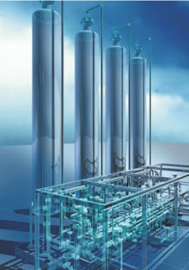
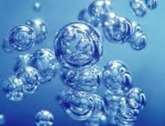
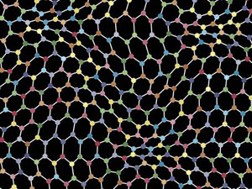
Водень та його застосування в енергетиці

Slide 2
Історія добування водню
Виділення горючого газу при взаємодії кислот та металів спостерігали у XVI та XVII століттях на початку становлення хімії як науки. Відомий англійський фізик та хімік Генрі Кавендіш у 1766 році досліджував цей газ і назвав його «горючим повітрям». При спаленні «горюче повітря» давало воду, але дотримання Кавендішом теорії флогістону завадило йому зробити правильні висновки. Французький хімік Антуан Лавуазьє разом із інженером Жаном Меньє, використовуючи спеціальні газометри, у 1783 році здійснили синтез води, а згодом її аналіз, розклавши водяну пару розжареним залізом. Таким чином вони встановили, що водень входить до складу води (H2O) та може бути отриманий із неї.

Slide 3
Поширення та отримання водню
У земній корі міститься біля 1 % за масою, Гідрогену. Відносний вміст водню в атмосфері збільшується з висотою. Вільний водень міститься в горючих газах, що виділяються із землі. Також він виникає при гнитті і бродінні органічних речовин. Основна маса Гідрогену знаходиться в зв‘язаному стані у вигляді різноманітних сполук. Найпоширенішими з них є вода, до складу якої входить 11,19 % Гідрогену. Відома велика кількість сполук Гідрогену з вуглецем (вуглеводні). Гідроген входить до складу нафти, кам‘яного вугілля, деяких мінералів.
Сьогодні водень отримують головним чином (90 %) з викопних джерел. Зв'язок централізованого виробництва з депо малотоннажних автомобілів на паливних елементах потребуватиме розміщення та будівництва розподільчої інфраструктури з великим вкладенням капіталу. Одне з завдань водневої енергетики — забезпечення компактного та безпечного зберігання водню на борту транспортного засобу, з метою подовжити інтервал між заправками.

Slide 4
У лабораторіях водень отримують дією кислот на метали, наприклад дією соляної кислоти на цинк:
2HCl + Zn = H2 + ZnCl2.
У техніці водень отримують:
з природного газу, що складається в основному з метану, який змішують з водяною парою та киснем і нагрівають до температури 800–900 °C в присутності каталізатора:
2СН4 + О2 + 2Н2О = 2СО2 + 6Н2;
при електролізі розчинів хлориду натрію та хлориду калію як побічний продукт виробництва лугів, гіпохлоритів і хлоратів

Slide 5
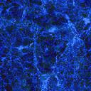
Новинки науки
Михайло Еремец та Іван Троян з Хімічного інституту Макса Планка в Майнці, за їхніми словами, змогли створити в лабораторних умовах металевий водень.
Михайло Еремец та Іван Троян з Хімічного інституту Макса Планка в Майнці, за їхніми словами, змогли створити в лабораторних умовах металевий водень. Металевий водень намагаються отримати з того моменту, який вдалося передбачити в 1935-му році, але досі всі спроби зробити це закінчилися провалом. Вважається, що це можна зробити тільки при дуже високому тиску, як, наприклад, в корі Юпітера.

Slide 6
Методи генерації водню
Існує декілька методів генерації водню:
1. Риформінг метану (реакція метану з водою);
2. Електроліз (одержання водню за допомогою електролізу води);
3. Термодинамічні хімічні цикли добування водню (послідовні хімічні перетворення речовини при зовнішньому підведенні теплової енергії та води).

Slide 7
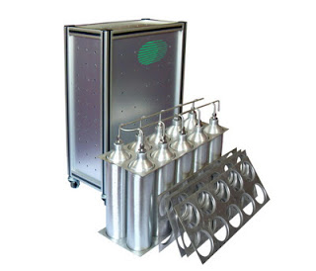
Системи збереження водню
Найболючішою проблемою водневої енергетики є проблема зберігання водню. Адже цей газ є дуже вибухонебезпечним та дуже летким. Він здатен проходити крізь латекс метали та їх сплави, а також крізь полімерні сполуки. Проблема зберігання водню не має однозначного вирішення зважаючи на те, що необхідно зберігати об’эми газу у 1000 м3 і більше, тому вона потребує складного інженерного підходу.

Slide 8
Дякую за увагу!
:)))

